Slide 1
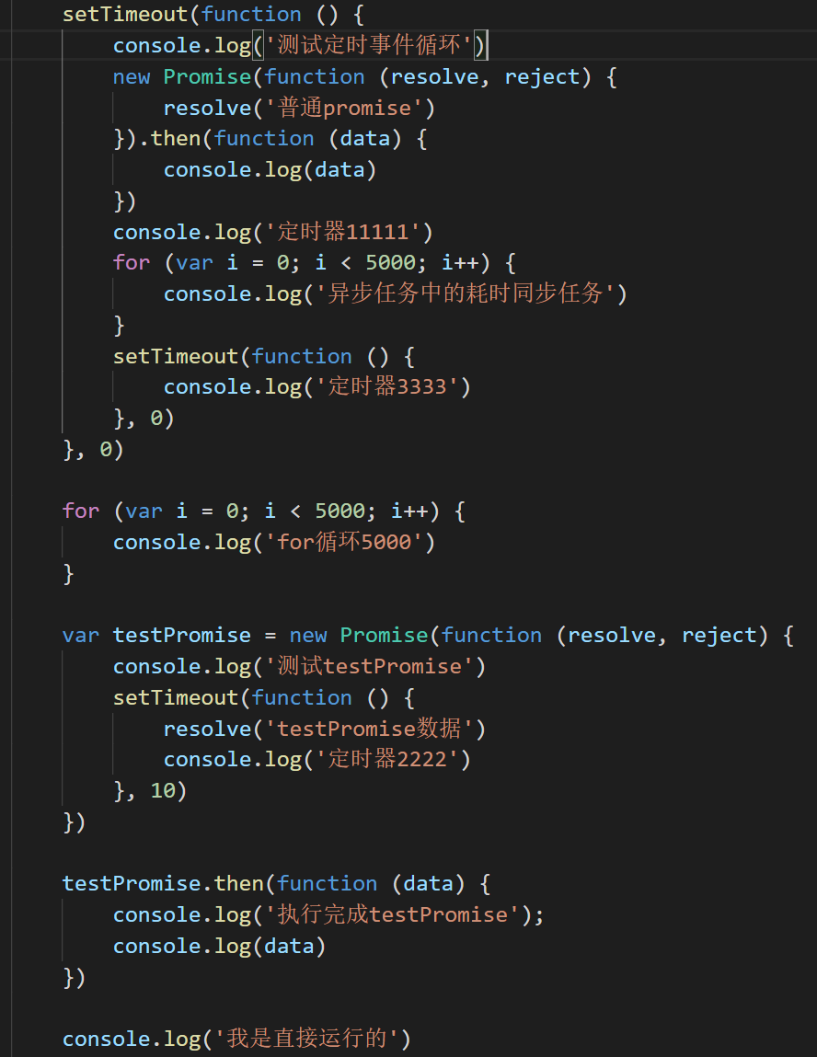
执行栈
Call stack
Web Apis
第一步setTimeout，0
第三步
testPromise
第四步setTimeout，10
第三步：Promise
第二步：For循环
Console.log(for循环5000)
第五步
Promise
第六步
setTimeout，0
第一步setTimeout
任务队列
Callback queue
第一步setTimeout，0
第四步setTimeout，10
开始执行，遇到定时器(宏任务)，开个子线程执行定时器任务，然后继续执行主线程，遇到for循环执行，打印了5000次“for循环5000”
由于for执行计算量太大，大约耗费了400毫秒，执行完for循环后，遇到promise(微任务)，开个子线程执行promise,
然后继续往下执行，遇到console.log(‘测试testPromise’),直接打印输出，然后继续向下执行遇到定时器，再开个子线程继续执行定时器任务，
然后继续继续往下执行，遇到console.log(‘我是直接运行的’)，直接打印输出，然后主线程执行完毕，开始看任务队列，先看微任务，但testPromise里
没有then，于是看宏任务，由于第一步的定时器是最先执行的，首先打印‘测试定时事件循环’，然后又遇到promise，又开一个子线程执行promise任务

Slide 2
1，开始执行，遇到定时器(宏任务)，开个子线程执行定时器任务，
2，然后继续执行主线程，遇到for循环执行，打印了5000次“for循环5000”，由于for执行计算量太大，大约耗费了400毫秒，
3，执行完for循环后，遇到promise(微任务)，开个子线程执行promise,
4，然后继续执行主线程，遇到console.log(‘测试testPromise’),直接打印输出，
5，然后继续向下执行遇到定时器，再开个子线程继续执行定时器任务，
6，然后继续执行主线程，遇到console.log(‘我是直接运行的’)，直接打印输出，
7，然后主线程执行完毕，开始看任务队列
8，首先看微任务，但testPromise里没有resolve，什么都没干
9，然后看宏任务，注意，有两个由于步骤一的定时器是延迟0秒后执行的，因此等主线任务执行完毕后，它也执行完了，首先打印‘测试定时事件循环’，然后又遇到promise，又开一个子线程执行promise任务
10，然后打印‘定时器111’
11，然后遇到for循环，循环5000次，打印了5000次‘异步任务中的耗时同步任务’
12，然后又遇到定时器，又开一个子线程去执行
13，然后
第一个是宏任务定时器，子线程执行里面的代码，定时器延时了0秒就执行了，打印‘测试定时事件循环’，但是由于主线程还没清空，于是它在事件队列等待，然后遇到promise，又开个子线程等待执行，然后打印‘定时器111’，打印‘异步任务中的耗时同步任务’，最后又开一个子线程执行定时器
第二个是微任务promise，但是它没有resolve，什么都没干
第三个是宏任务定时器，首先延时10毫秒，然后先打印‘定时器2222’，再执行微任务resolve，打印‘执行完成testpromise’，然后打印‘testPromise数据’

Slide 3
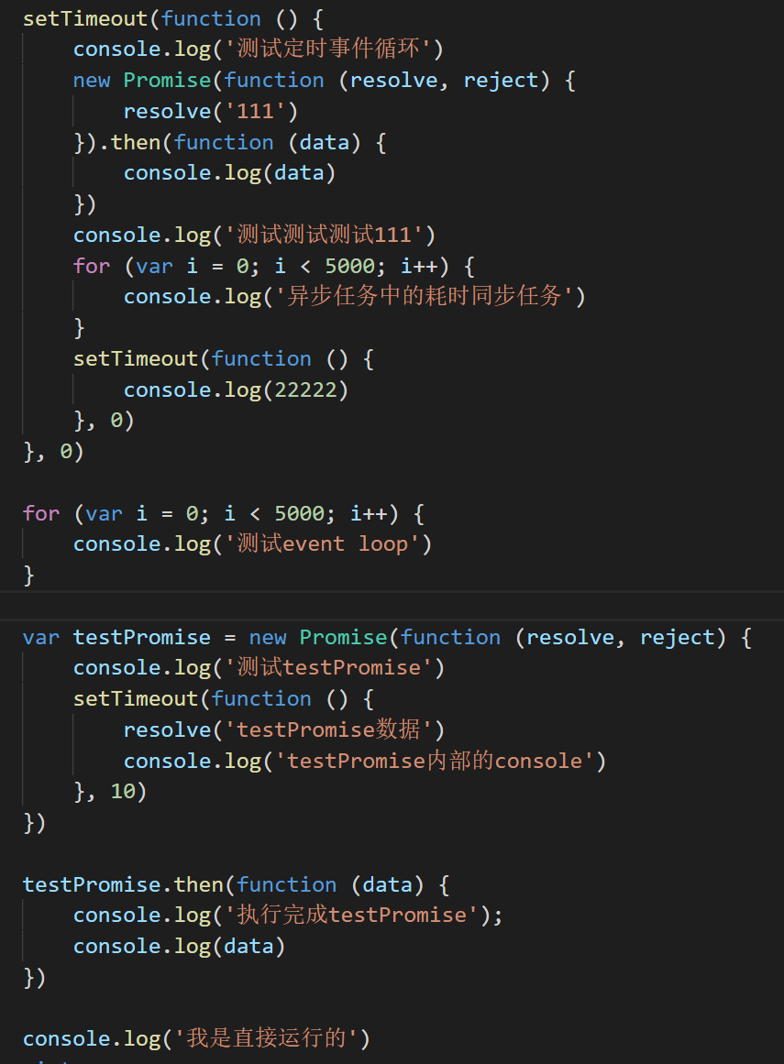
执行栈
Call stack
Web Apis
setTimeout,0
For循环
Console.log(测试 event loop)
任务队列
Callback queue

Slide 4
执行栈
Call stack
Web Apis
DOM
Ajax
执行栈中调用外部api
setTimeout
baz()
bar()
foo()
执行完后会加入任务队列
事件循环
Event Loop
任务队列
Callback queue
当执行栈清空时，会调用任务队列的
onclick
onload
ajax
setTimeout

Slide 5
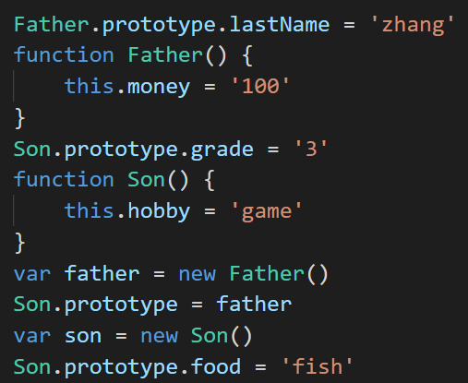
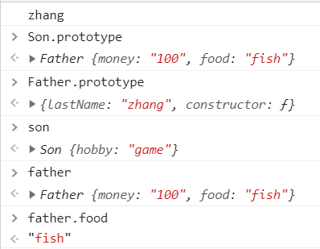
普通继承1
Father
prototype
money | 100
Father Prototype
constructor
lastName | zhang
Son
prototype
hobby | game
Son Prototype
son
[[prototype]]
hobby | game
缺点：这样继承后即使修改了son的原型也不会修改father的原型，但会修改给father的实例
father
[[prototype]]
money | 100
food | fish
Son.prototype指向father实例，但是Son.prototype.food并
不能改变father实例的prototype，因为想要改变prototype，必须通过他本身的原型去修改，
如：Son.prototype.__proto__.food:’fish’，通过Son.prototype.__proto__获取father的原型进行修改，
而Son.prototype.food，只是在改变father实例

Slide 6
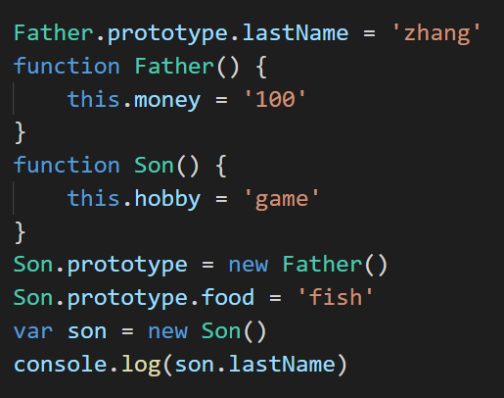
普通继承2
Father
prototype
money | 100
Father Prototype
constructor
lastName | zhang
Son
prototype
hobby | game
Son Prototype
[[prototype]]
money | 100
food | fish
new Father()
son
[[prototype]]
hobby | game

Slide 7
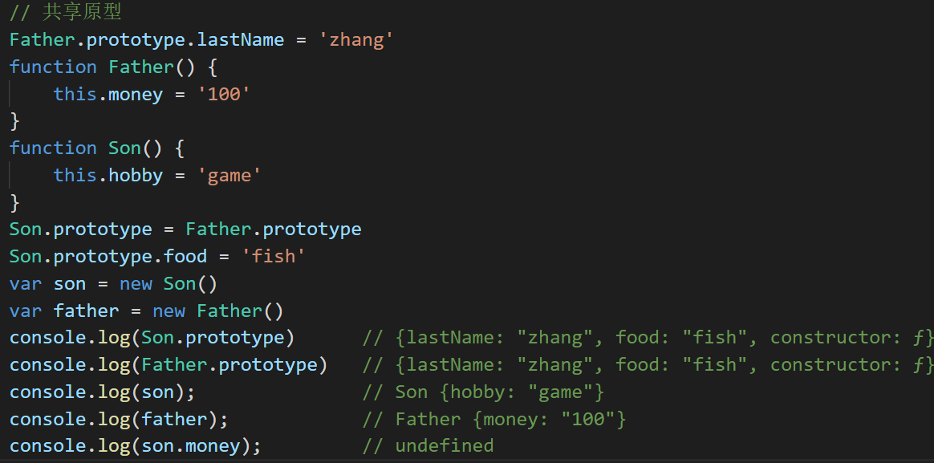
Father
prototype
money | 100
Father Prototype
constructor
lastName | zhang
food | fish
共享原型
Son
prototype
hobby | game
son
[[prototype]]
hobby | game

Slide 8
Father
prototype
money | 100
Father Prototype
constructor
lastName | zhang
F
prototype
Son Prototype
[[prototype]]
lastName | zhang
food | fish
Son
prototype
hobby | game
new F()
圣杯模式
son
[[prototype]]
hobby | game

Slide 9
Object
Object Prototype
constructor
Function Prototype
constructor
Father
prototype
Father Prototype
constructor
father
[[prototype]]

